Slide 1
第四章 网络互联(4)

Slide 2
提纲
4.1 网际协议IP
4.2 划分子网和构造超网
4.3 网络控制与诊断--ICMP协议
4.4 IP路由协议
4.5 IP多播
4.6 虚拟专用网 VPN
4.7 网络地址转换 NAT

Slide 3
网际控制报文协议ICMP
4.3 网际控制报文协议ICMP
网际控制报文协议 [RFC 792]
  ICMP，Internet Control Message Protocol
  用于网络诊断和控制：主机或路由器用于报告差错、异常情况
  IP层协议，但封装在IP数据报中
应用层
应用层协议
(HTTP, FTP, SMTP ……)
TCP，UDP
传输层
IP
ICMP
IGMP
网络层
路由选择协议
RIP、OSPF、BGP
ARP
子网层
各种网络接口
物理硬件

Slide 4
网际控制报文协议ICMP
4.3 网际控制报文协议ICMP
网际控制报文协议 [RFC 792]
  ICMP，Internet Control Message Protocol
  用于网络诊断和控制：主机或路由器用于报告差错、异常情况
  IP层协议，但封装在IP数据报中
位0 8 16 31
类型
代码
校验和
这4字节取决于ICMP报文类型
数据部分（长度取决于报文类型）
ICMP 报文
首 部
数 据 部 分
IP数据报

Slide 5
网际控制报文协议ICMP
4.3 网际控制报文协议ICMP
ICMP报文种类
  ICMP差错报告报文
    当IP分组在传输中发生错误时，ICMP发送差错报告报文通知源主机
  ICMP询问报文
    当管理员需要对某些网络问题进行判断时，可使用ICMP提供的查询报文
    查询报文总是成对出现
路由器或主机不能交付数据报时，向源结点发送
路由器或主机因拥塞丢弃数据报，向源结点发送，控制结点发送速率
ICMP报文种类 | 类型值 | ICMP报文类型
差错报告报文 | 3 | 终点不可达
 | 4 | 源点抑制
 | 11 | 超时
 | 12 | 参数问题
 | 5 | 改变路由(redirect)
询问报文 | 8、0 | 回送(echo)请求、应答
 | 13、14 | 时间戳(timestamp)请求、应答

Slide 6
网际控制报文协议ICMP
4.3 网际控制报文协议ICMP
ICMP报文种类
  ICMP差错报告报文
    当IP分组在传输中发生错误时，ICMP发送差错报告报文通知源主机
  ICMP询问报文
    当管理员需要对某些网络问题进行判断时，可使用ICMP提供的查询报文
    查询报文总是成对出现
路由器收到TTL为0的数据报时，丢弃，并向源结点发送超时报文
终点在预计时间内未收到某数据报的所有分片，丢弃已收到分片，发送该报文
ICMP报文种类 | 类型值 | ICMP报文类型
差错报告报文 | 3 | 终点不可达
 | 4 | 源点抑制
 | 11 | 超时
 | 12 | 参数问题
 | 5 | 改变路由(redirect)
询问报文 | 8、0 | 回送(echo)请求、应答
 | 13、14 | 时间戳(timestamp)请求、应答

Slide 7
网际控制报文协议ICMP
4.3 网际控制报文协议ICMP
ICMP报文种类
  ICMP差错报告报文
    当IP分组在传输中发生错误时，ICMP发送差错报告报文通知源主机
  ICMP询问报文
    当管理员需要对某些网络问题进行判断时，可使用ICMP提供的查询报文
    查询报文总是成对出现
路由器或主机收到首部参数不正确的数据报，丢弃，并向源结点发送该报文。例如版本号、校验和、Don’t Fragment等
ICMP报文种类 | 类型值 | ICMP报文类型
差错报告报文 | 3 | 终点不可达
 | 4 | 源点抑制
 | 11 | 超时
 | 12 | 参数问题
 | 5 | 改变路由(redirect)
询问报文 | 8、0 | 回送(echo)请求、应答
 | 13、14 | 时间戳(timestamp)请求、应答

Slide 8
网际控制报文协议ICMP
4.3 网际控制报文协议ICMP
ICMP报文种类
  ICMP差错报告报文
    当IP分组在传输中发生错误时，ICMP发送差错报告报文通知源主机
  ICMP询问报文
    当管理员需要对某些网络问题进行判断时，可使用ICMP提供的查询报文
    查询报文总是成对出现
路由器通知主机下次将数据包发给另外的路由器
ICMP报文种类 | 类型值 | ICMP报文类型
差错报告报文 | 3 | 终点不可达
 | 4 | 源点抑制
 | 11 | 超时
 | 12 | 参数问题
 | 5 | 改变路由(redirect)
询问报文 | 8、0 | 回送(echo)请求、应答
 | 13、14 | 时间戳(timestamp)请求、应答

Slide 9
网际控制报文协议ICMP
4.3 网际控制报文协议ICMP
ICMP报文种类
  ICMP差错报告报文
    当IP分组在传输中发生错误时，ICMP发送差错报告报文通知源主机
  ICMP询问报文
    当管理员需要对某些网络问题进行判断时，可使用ICMP提供的查询报文
    查询报文总是成对出现
路由器或主机向特定的目的主机发出询问，测试目的站点的可达性和状态
  收到请求的主机必须回复应答报文
ICMP报文种类 | 类型值 | ICMP报文类型
差错报告报文 | 3 | 终点不可达
 | 4 | 源点抑制
 | 11 | 超时
 | 12 | 参数问题
 | 5 | 改变路由(redirect)
询问报文 | 8、0 | 回送(echo)请求、应答
 | 13、14 | 时间戳(timestamp)请求、应答

Slide 10
网际控制报文协议ICMP
4.3 网际控制报文协议ICMP
ICMP报文种类
  ICMP差错报告报文
    当IP分组在传输中发生错误时，ICMP发送差错报告报文通知源主机
  ICMP询问报文
    当管理员需要对某些网络问题进行判断时，可使用ICMP提供的查询报文
    查询报文总是成对出现
请求某路由器或主机当前的日期和时间
  应答报文中有一32位字段，写入的整数代表从1990/1/1起到当前时刻共几秒
ICMP报文种类 | 类型值 | ICMP报文类型
差错报告报文 | 3 | 终点不可达
 | 4 | 源点抑制
 | 11 | 超时
 | 12 | 参数问题
 | 5 | 改变路由(redirect)
询问报文 | 8、0 | 回送(echo)请求、应答
 | 13、14 | 时间戳(timestamp)请求、应答

Slide 11
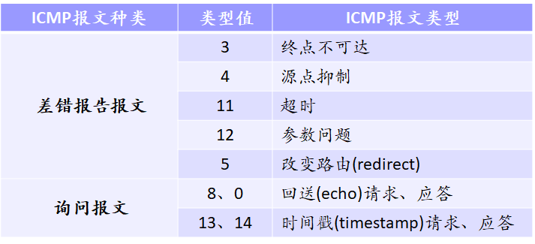

ICMP应用举例1
4.3 网际控制报文协议ICMP
PING (Packet InterNet Groper)
  测试主机之间的连通性
  使用ICMP回送请求和应答报文

Slide 12

ICMP应用举例2
4.3 网际控制报文协议ICMP
Tracerout/tracert
  跟踪分组从源点到终点的路径
  原理
    第一个分组TTL设为1，第1个路由器收到，将TTL减1后丢弃，回复ICMP超时报文
    第二个分组TTL设为2，第2个路由器收到，将TTL减1后丢弃，回复ICMP超时报文
    以此类推，得到想要的路由信息：经过的路由器IP地址及往返时间
    注：路由路径在分钟级别会保持稳定，这些数据报文会沿同一路径传输

Slide 13


ICMP应用举例3
4.3 网际控制报文协议ICMP
路径MTU发现
  注：路由路径在分钟级别会保持稳定，这些数据报文会沿同一路径传输
  原理：源主机向目的主机连续发送多个长度不同的数据报文
    发送“大号”数据包，将Flag设置为“do not fragment”
    如果超过MTU，路由器返回“Destination unreachable: Fragmentation needed”
ICMP
Flag needed:
MTU = 1500B
Leng = 65535, Do not frag
IP Packet
MTU = 65535B
MTU = 1000B
MTU = 1500B
Leng = 1000, Do not frag
IP Packet

Slide 14
提纲
4.1 网际协议IP
4.2 划分子网和构造超网
4.3 网络控制与诊断--ICMP协议
4.4 IP路由协议
4.5 IP多播
4.6 虚拟专用网 VPN
4.7 网络地址转换 NAT

Slide 15
提纲
4.1 网际协议IP
4.2 划分子网和构造超网
4.3 网络控制与诊断--ICMP协议
4.4 IP路由协议
  4.4.1 路由器工作原理
  4.4.2 路由协议基本概念
  4.4.3 内部网关协议RIP
  4.4.4 内部网关协议OSPF
  4.4.5 外部网关协议BGP
4.5 IP多播

Slide 16
路由器功能
4.4.1 路由器工作原理
路由器 (Router)
  多个输入端口和多个输出端口的专用计算机
  转发分组
    将路由器某个输入端口收到的分组，按照分组要去的目的地（即目的网络），把该分组从某个合适的输出端口转发给下一跳路由器
    下一跳路由器也按照这种方法处理分组，直到该分组到达

Slide 17
路由器结构
4.4.1 路由器工作原理
路由选择处理器
3——网络层
2——数据链路层
1——物理层
路由选择协议
路由
生成
路由表
输入端口
输出端口
1
2
3
分组处理
3
2
1
…
转发表
…
分组
转发
输入端口
输出端口
1
2
3
交换结构
3
2
1
回顾前面讲过的网络层的功能：转发和路由

Slide 18
转发 Vs. 路由
4.4.1 路由器工作原理
转发(forwarding)
  接收一个分组，查看它的目的地址，查询转发表，按表中决定的路径把分组转发出去
  转发表中的一行包括从目的网络号到输出端口的映射和一些MAC信息，如下一跳点的以太网地址
路由(routing)
  用于建立路由表的过程
    路由表是根据路由选择算法建立的一张表，作为转发表的前身，通常包含从目的网络号到下一跳IP的映射
  依赖于不断发展变化的复杂的分布式算法(路由选择算法)
    根据从各相邻路由器得到的关于网络拓扑的变化情况，动态地改变路由
目的网络号
接口
MAC
（ <目的网络号，IP> + <IP，MAC> 的综合，实现相关）
目的网络号
下一跳IP
除此处之外，一般不需特意区分转发和路由的概念

Slide 19
输入端口 (input port)
4.4.1 路由器工作原理
输入端口对数据报的处理
  物理层：接收比特
  数据链路层：接收帧、剥去首位交付网络层
  网络层
    路由信息数据报：交付路由选择处理器
    普通数据报：查找转发表，通过交换结构到达相应输出端口
输入端口的处理
从
线
路
接
收
分
组
网络层处理
分组排队
数据链路层
处理
交
换
结
构
物理层处理
查表和转发

Slide 20
输出端口 (output port)
4.4.1 路由器工作原理
输出端口，从交换机构接收分组，发送到链路
  网络层：排队处理
  数据链路层：组帧
  物理层：发送比特
分组丢失：路由器中的输入或输出队列产生溢出会造成分组丢失
  路由器处理分组的速率赶不上分组进入队列的速率，则存储空间最终必定减少到零，使再进入队列的分组由于没有存储空间而只能被丢弃
输出端口的处理
向
线
路
发
送
分
组
网络层处理
分组排队
交
换
结
构
数据链路层
处理
物理层处理
缓存管理

Slide 21
交换结构 (fabric)
4.4.1 路由器工作原理
路由器的核心部件，将分组从一个输入端口转发到一个输出端口
三种交换技术：经内存交换、经总线交换、经互联网络交换
I₁
O₁
总线
I₁
O₁
I₂
内
存
O₂
I₂
O₂
I₃
O₃
I₃
O₃
(1)经内存交换
(2)经总线交换
I₁
I₂
互连网络
I₃
(3)经总线交换
O₁
O₂
O₃

Slide 22
提纲
4.1 网际协议IP
4.2 划分子网和构造超网
4.3 网络控制与诊断--ICMP协议
4.4 IP路由协议
  4.4.1 路由器工作原理
  4.4.2 路由协议基本概念
  4.4.3 内部网关协议RIP
  4.4.4 内部网关协议OSPF
  4.4.5 外部网关协议BGP
4.5 IP多播

Slide 23
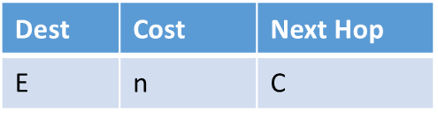
路由选择算法
4.4.2 路由协议基本概念
目的：找到一条从源路由器(网络)到目的路由器(网络)的“好”路径
  通常是寻找两节点间代价最小的路径
  传输路径保存在路由器的路由表（FIB/RIT）中
B
D
Router A’s FIB
E
A
C

Slide 24
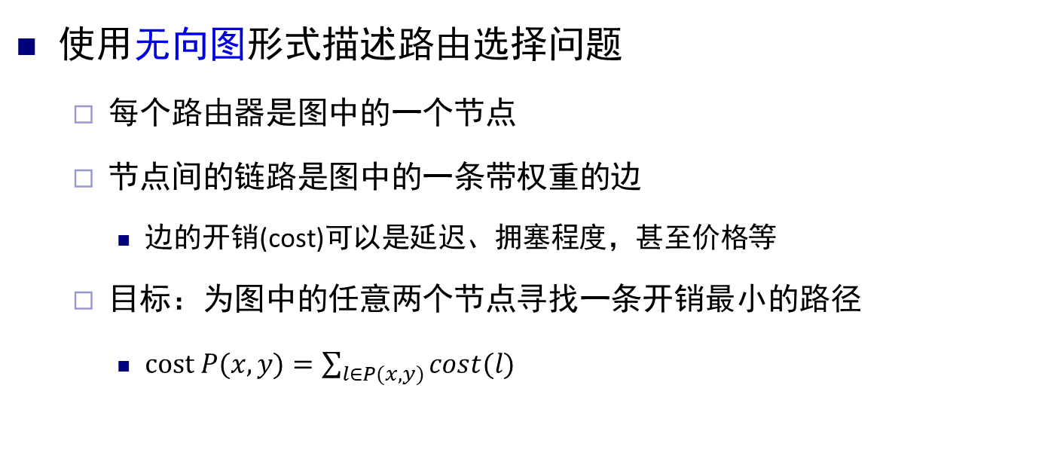
网络模型
4.4.2 路由协议基本概念
使用无向图形式描述路由选择问题
  每个路由器是图中的一个节点
  节点间的链路是图中的一条带权重的边
    边的开销(cost)可以是延迟、拥塞程度，甚至价格等
  目标：为图中的任意两个节点寻找一条开销最小的路径
    $cost P(x,y)=\sum_{l∈P(x,y)}{cost(l)}$
3
A
1
6
4
B
E
2
F
1
1
C
D
9

Slide 25
理想的路由选择算法
4.4.2 路由协议基本概念
正确性（correctness）
  沿着各路由表指引的路由，分组一定能最终到达目的网络和目的主机
简单性（simplicity）
  算法开销小
健壮性（robustness)
  网络负载变化、结点或链路故障时，自适应
稳定性（stability）
  网络负载和拓扑相对稳定时，路由算法能快速收敛
公平性（fairness）
  对所有用户平等
最优性（optimality）
  能找出“最佳”路由，使得分组平均时延最小，网络吞吐量最大

Slide 26
静态 Vs. 动态路由选择算法
4.4.2 路由协议基本概念
静态路由选择
  集中式，非自适应路由选择
  手工配置/简单直观，开销较小；但网络规模大时，管理负担过重，不能及时适应网络状态的变化
动态路由选择
  分布式，自适应路由选择
  由路由协议动态更新，运行路由协议算法的路由器之间相互主动交换路由信息，建立完整的路由表，并据此转发数据分组
  特点是能较好地适应网络状态变化，但实现较为复杂，开销较大

Slide 27
分层的路由选择协议
4.4.2 路由协议基本概念
Internet采用两层的路由选择协议
  域内 (Intra-Domain)路由
  域间 (Inter-Domain)路由
原因
  规模
    Internet规模非常大，涉及路由选择信息的计算、存储及通信的开销高得不可实现
    必须采取措施以减小Internet这种大网络中路由选择计算的复杂性
  管理自治
    许多单位不愿意外界了解自己单位网络的布局细节和本部门所采用的路由选择协议（这属于内部事情），但同时还希望连接到互联网上

Slide 28
自治系统 (AS, Autonomous System)
4.4.2 路由协议基本概念
自治系统
  由单一实体管辖的路由器集合组成
  域内路由(Intra-Domain) （类比局部路网和交通：距离、单行、红绿灯……）
    使用内部网关协议(Interior Gateway Protocol, IGP)和统一的度量标准在AS内路由数据包
    性能目标导向的，全网有统一目标
  域间路由(Inter-Domain) （类比城市间路网和交通：高速、国道….）
    使用外部网关协议(Exterior Gateway Protocol, EGP)将数据包路由到其它AS
    策略和经济目标导向的，每个AS有自己的策略
每个AS都有唯一的标识
  范围：1-65535 （现在已扩展到32位）
  例如，MIT: 3, China Telecom: 4835, Baidu: 55967

Slide 29
分层的路由体系
规模扩大
管理自治
内部网关协议 IGP (Interior Gateway Protocol)
  如 RIP 、 OSPF 协议
域内路由
(Intra-Domain)
性能目标导向，有统一目标（跳数、时延、代价…）
AS
外部网关协议EGP (External Gateway Protocol)
  如 BGP-4
域间路由
(Inter-Domain)
AS
AS
策略和经济目标，以可达性为目的

Slide 30
学习要求和难点
知识基础（计算机科学导论、数据结构、算法设计、图论…）
  距离向量迭代算法（BF算法）
  最短路径算法（Dij算法）
难点
  在分布式网络系统中，真正理解算法的运行机理
具体要求
  理解算法的输入 – 从其他节点收到的消息（容易）
  理解算法的运算/处理过程 – 维护路由表（不难）
  理解算法的输出 – 如何进一步扩散消息（重点）
    直接转发
    处理后转发
理解路由协议的关键：消息内容+扩散范围

Slide 31
提纲
4.1 网际协议IP
4.2 划分子网和构造超网
4.3 网络控制与诊断--ICMP协议
4.4 IP路由协议
  4.4.1 路由器工作原理
  4.4.2 路由协议基本概念
  4.4.3 内部网关协议RIP
  4.4.4 内部网关协议OSPF
  4.4.5 外部网关协议BGP
4.5 IP多播

Slide 32
RIP (Routing Information Protocol)
4.4.3 内部网关协议RIP
内部网关协议 IGP中最先得到广泛使用的协议
工作原理
  一种分布式的基于距离向量算法的路由选择协议
  要求网络中的每一个路由器都要维护从它自己到其他每一个目的网络的距离记录，如何实现？
    通过仅与相邻路由器交换路由信息实现
    交换的信息是当前本路由器所知道的全部信息，即自己的路由表
    定期，或者触发交换路由信息
      按固定的时间间隔交换路由信息，例如，每隔 30 秒
      当一个结点的路由表改变时，它就给其相邻结点发送一条更新消息，这会引起相邻结点的路由表改变，而这些相邻结点又给它们的相邻结点发送更新消息

Slide 33
距离向量算法
4.4.3 内部网关议RIP
基本思想
  任何时刻，每个结点保存到目的结点的已知最优路径的开销和对应下一跳结点；如果不可达，用∞表示
  初始化
    每个结点构造一个包含到所有其它结点的“距离”(开销)的1个向量(1维数组)
    初始化时，仅有到相邻结点的信息
    将自己的整个向量信息发送给相邻结点
  迭代：距离向量更新
    收到相邻结点的消息后，比较选择更优的开销和下一跳结点，更新自己的向量
    若有更新，向邻居结点发送
“距离”的定义
  在RIP中，即跳数(hop count)，每经过一个路由器，距离加 1
  RIP 允许距离的最大值为15，大于15，视为不可达

Slide 34
距离向量更新
4.4.3 内部网关协议RIP
对于结点x，其到y的开销记为d(x,y)，下一跳结点为nh(x,y)，当收到邻居结点z的距离向量消息后，x按如下方式更新向量
update(x, y, z):
d <- d(x,z) + d(z,y)
if d < d(x,y):
broadcast to neighbors
return d, z
else:
return d(x,y), nh(x,y)
z
d(z,y)
d(x,z)
x
y
d(x,y)
RIP协议中，d(x,z) = 1

Slide 35
距离向量更新
4.4.3 内部网关协议RIP
距离向量方法本质上是一个分布式的Bellman-Ford最短路径算法
while not converged:
for each node x:
for each neighbor z:
for each destination y:
d <- d(x,z) + d(z,y)
if d < d(x,y):
d(x,y), nh(x,y) <- d, z
advertise to neighbors
收到邻居节点消息
更新并通告路由信息
Bellman-Ford算法：求含负权图的单源最短路径算法

Slide 36
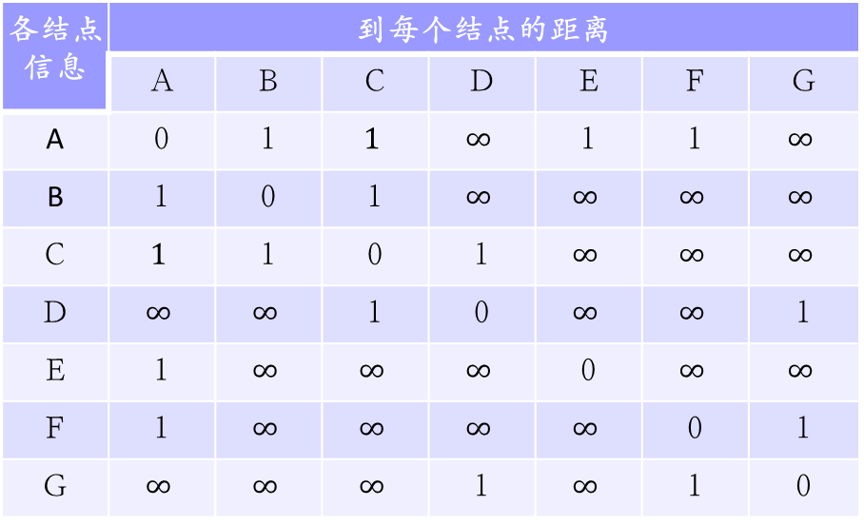
距离向量举例
4.4.3 内部网管协议RIP
初始化
  每个节点只有1跳以内的路由信息
B
A
C
各结点信息 | 到每个结点的距离
 | Ａ | Ｂ | Ｃ | Ｄ | Ｅ | Ｆ | Ｇ
A | ０ | １ | $$1$$ | $$∞$$ | １ | １ | $$∞$$
B | １ | ０ | １ | $$∞$$ | $$∞$$ | $$∞$$ | $$∞$$
Ｃ | $$1$$ | １ | ０ | １ | $$∞$$ | $$∞$$ | $$∞$$
Ｄ | $$∞$$ | $$∞$$ | １ | ０ | $$∞$$ | $$∞$$ | １
Ｅ | １ | $$∞$$ | $$∞$$ | $$∞$$ | ０ | $$∞$$ | $$∞$$
Ｆ | １ | $$∞$$ | $$∞$$ | $$∞$$ | $$∞$$ | ０ | １
Ｇ | $$∞$$ | $$∞$$ | $$∞$$ | １ | $$∞$$ | １ | ０
D
E
F
G
全局信息，每个结点仅有其中部分内容(自己对应的向量)

Slide 37
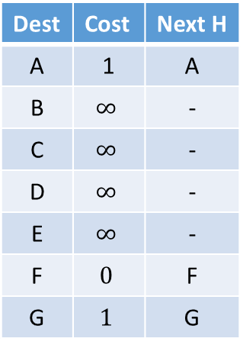
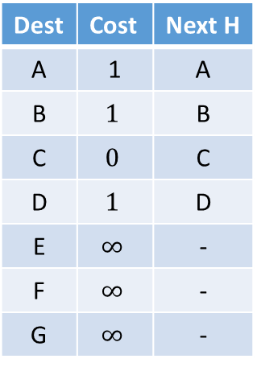
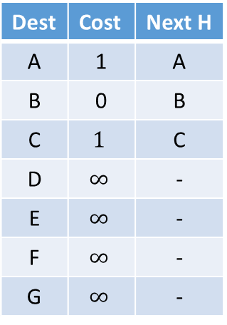
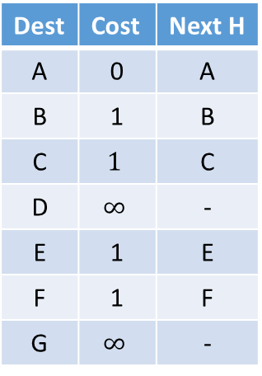
距离向量举例
4.4.3 内部网关协议RIP
初始化
  每个结点只有1跳以内的路由信息
B
A
C
D
E
F
G
节点A
节点B
节点C
节点F
Dest | Cost | Next H
A | 0 | A
B | 1 | B
C | $$1$$ | C
D | $$∞$$ | -
E | 1 | E
F | 1 | F
G | $$∞$$ | -
Dest | Cost | Next H
A | 1 | A
B | 0 | B
C | $$1$$ | C
D | $$∞$$ | -
E | $$∞$$ | -
F | $$∞$$ | -
G | $$∞$$ | -
Dest | Cost | Next H
A | 1 | A
B | $$1$$ | B
C | $$0$$ | C
D | $$1$$ | D
E | $$∞$$ | -
F | $$∞$$ | -
G | $$∞$$ | -
Dest | Cost | Next H
A | 1 | A
B | $$∞$$ | -
C | $$∞$$ | -
D | $$∞$$ | -
E | $$∞$$ | -
F | $$0$$ | F
G | $$1$$ | G

Slide 38
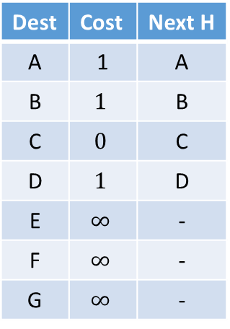
距离向量举例
4.4.3 内部网关协议RIP
第一次更新
  结点收到邻居的路由信息，更新本地路由表
  路由表中保存2跳可达的路由信息
B
A
C
D
E
根据邻居结点B的消息，无更新
F
G
节点A
节点B
节点C
节点F
Dest | Cost | Next H
A | 0 | A
B | 1 | B
C | $$1$$ | C
D | $$∞$$ | -
E | 1 | E
F | 1 | F
G | $$∞$$ | -
Dest | Cost | Next H
A | 1 | A
B | 0 | B
C | $$1$$ | C
D | $$∞$$ | -
E | $$∞$$ | -
F | $$∞$$ | -
G | $$∞$$ | -
Dest | Cost | Next H
A | 1 | A
B | $$1$$ | B
C | $$0$$ | C
D | $$1$$ | D
E | $$∞$$ | -
F | $$∞$$ | -
G | $$∞$$ | -
Dest | Cost | Next H
A | 1 | A
B | $$∞$$ | -
C | $$∞$$ | -
D | $$∞$$ | -
E | $$∞$$ | -
F | $$0$$ | F
G | $$1$$ | G

Slide 39
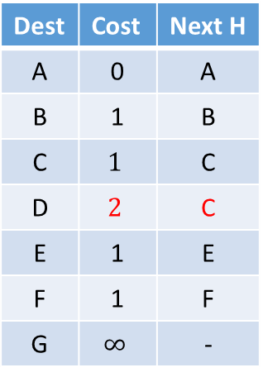
距离向量举例
4.4.3 内部网关协议RIP
第一次更新
  结点收到邻居的路由信息，更新本地路由表
  路由表中保存2跳可达的路由信息
B
A
C
D
E
根据邻居结点C的消息
F
G
节点A
节点B
节点C
节点F
Dest | Cost | Next H
A | 0 | A
B | 1 | B
C | $$1$$ | C
D | $$∞$$ | -
E | 1 | E
F | 1 | F
G | $$∞$$ | -
Dest | Cost | Next H
A | 0 | A
B | 1 | B
C | $$1$$ | C
D | $$2$$ | C
E | 1 | E
F | 1 | F
G | $$∞$$ | -
Dest | Cost | Next H
A | 1 | A
B | 0 | B
C | $$1$$ | C
D | $$∞$$ | -
E | $$∞$$ | -
F | $$∞$$ | -
G | $$∞$$ | -
Dest | Cost | Next H
A | 1 | A
B | $$1$$ | B
C | $$0$$ | C
D | $$1$$ | D
E | $$∞$$ | -
F | $$∞$$ | -
G | $$∞$$ | -
Dest | Cost | Next H
A | 1 | A
B | $$∞$$ | -
C | $$∞$$ | -
D | $$∞$$ | -
E | $$∞$$ | -
F | $$0$$ | F
G | $$1$$ | G

Slide 40
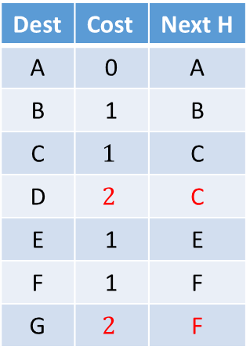
距离向量举例
4.4.3 内部网关协议RIP
第一次更新
  结点收到邻居的路由信息，更新本地路由表
  路由表中保存2跳可达的路由信息
B
A
C
D
E
根据邻居结点F的消息
F
G
节点A
节点B
节点C
节点F
Dest | Cost | Next H
A | 0 | A
B | 1 | B
C | $$1$$ | C
D | $$2$$ | C
E | 1 | E
F | 1 | F
G | $$2$$ | F
Dest | Cost | Next H
A | 0 | A
B | 1 | B
C | $$1$$ | C
D | $$2$$ | C
E | 1 | E
F | 1 | F
G | $$∞$$ | -
Dest | Cost | Next H
A | 1 | A
B | 0 | B
C | $$1$$ | C
D | $$∞$$ | -
E | $$∞$$ | -
F | $$∞$$ | -
G | $$∞$$ | -
Dest | Cost | Next H
A | 1 | A
B | $$1$$ | B
C | $$0$$ | C
D | $$1$$ | D
E | $$∞$$ | -
F | $$∞$$ | -
G | $$∞$$ | -
Dest | Cost | Next H
A | 1 | A
B | $$∞$$ | -
C | $$∞$$ | -
D | $$∞$$ | -
E | $$∞$$ | -
F | $$0$$ | F
G | $$1$$ | G

Slide 41
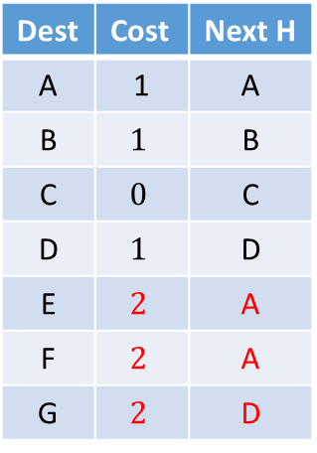
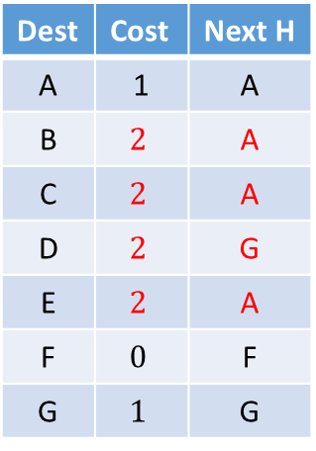
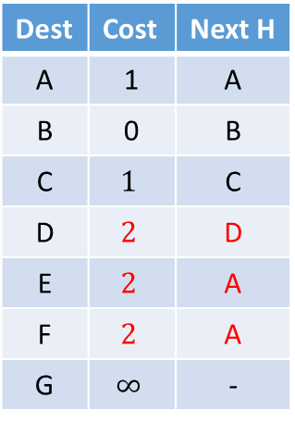
距离向量举例
4.4.3 内部网关协议RIP
第一次更新
  结点收到邻居的路由信息，更新本地路由表
  路由表中保存2跳可达的路由信息
B
A
C
D
E
F
G
节点A
节点B
节点C
节点F
Dest | Cost | Next H
A | 0 | A
B | 1 | B
C | $$1$$ | C
D | $$2$$ | C
E | 1 | E
F | 1 | F
G | $$2$$ | F
Dest | Cost | Next H
A | 1 | A
B | 0 | B
C | $$1$$ | C
D | $$∞$$ | -
E | $$∞$$ | -
F | $$∞$$ | -
G | $$∞$$ | -
Dest | Cost | Next H
A | 1 | A
B | 0 | B
C |  | C
D |  | C
E |  | A
F |  | A
G |  | -
Dest | Cost | Next H
A | 1 | A
B | $$∞$$ | -
C | $$∞$$ | -
D | $$∞$$ | -
E | $$∞$$ | -
F | $$0$$ | F
G | $$1$$ | G
Dest | Cost | Next H
A | 1 | A
B | $$1$$ | B
C | $$0$$ | C
D | $$1$$ | D
E | $$∞$$ | -
F | $$∞$$ | -
G | $$∞$$ | -
Dest | Cost | Next H
A | 1 | A
B | $$2$$ | A
C | $$2$$ | A
D | $$2$$ | G
E | $$2$$ | A
F | $$0$$ | F
G | $$1$$ | G
Dest | Cost | Next H
A | 1 | A
B | $$1$$ | B
C | $$0$$ | C
D | $$1$$ | D
E | $$2$$ | A
F | $$2$$ | A
G | $$2$$ | D

Slide 42
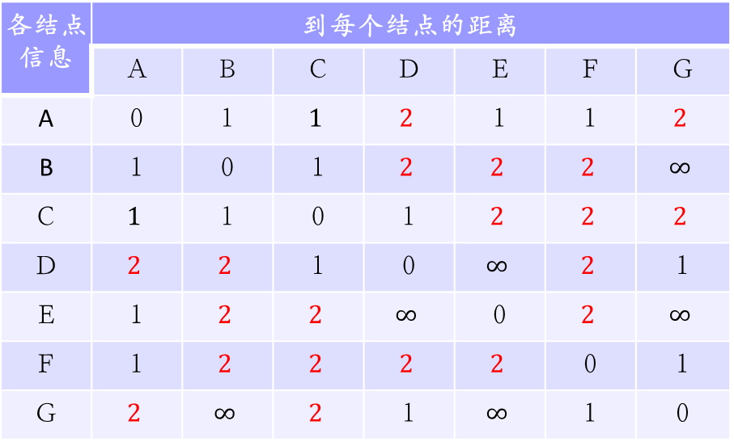
距离向量举例
4.4.3 内部网关协议RIP
第一次更新
  结点收到邻居的路由信息，更新本地路由表
  路由表中保存2跳可达的路由信息
B
A
C
D
E
各结点信息 | 到每个结点的距离
 | Ａ | Ｂ | Ｃ | Ｄ | Ｅ | Ｆ | Ｇ
A | ０ | １ | $$1$$ | $$2$$ | １ | １ | $$2$$
B | １ | ０ | １ | $$2$$ | $$2$$ | $$2$$ | $$∞$$
Ｃ | $$1$$ | １ | ０ | １ | $$2$$ | $$2$$ | $$2$$
Ｄ | $$2$$ | $$2$$ | １ | ０ | $$∞$$ | $$2$$ | １
Ｅ | １ | $$2$$ | $$2$$ | $$∞$$ | ０ | $$2$$ | $$∞$$
Ｆ | １ | $$2$$ | $$2$$ | $$2$$ | $$2$$ | ０ | １
Ｇ | $$2$$ | $$∞$$ | $$2$$ | １ | $$∞$$ | １ | ０
F
G
迭代更新不需要同步执行，收到邻居的通告就可以更新

Slide 43
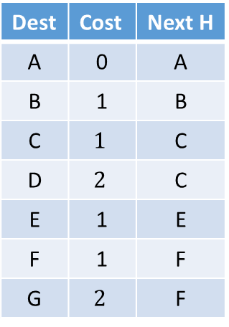
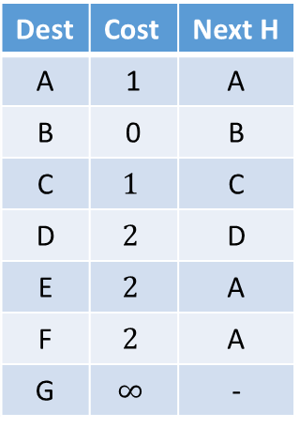
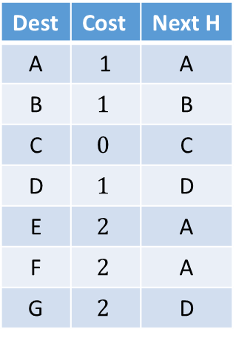
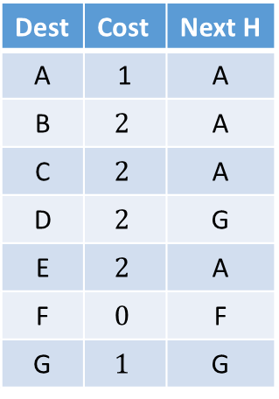
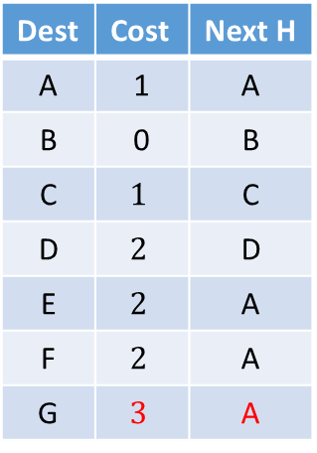
距离向量举例
4.4.3 内部网关协议RIP
第二次更新
  结点收到邻居的路由信息，更新本地路由表
  路由表中保存3跳可达的路由信息
B
A
C
D
E
F
G
节点A
节点B
节点C
节点F
Dest | Cost | Next H
A | 0 | A
B | 1 | B
C | $$1$$ | C
D | $$2$$ | C
E | 1 | E
F | 1 | F
G | $$2$$ | F
Dest | Cost | Next H
A | 1 | A
B | 0 | B
C | $$1$$ | C
D | $$2$$ | D
E | $$2$$ | A
F | $$2$$ | A
G | $$∞$$ | -
Dest | Cost | Next H
A | 1 | A
B | $$2$$ | A
C | $$2$$ | A
D | $$2$$ | G
E | $$2$$ | A
F | $$0$$ | F
G | $$1$$ | G
Dest | Cost | Next H
A | 1 | A
B | 0 | B
C | $$1$$ | C
D | $$2$$ | D
E | $$2$$ | A
F | $$2$$ | A
G | $$3$$ | A
Dest | Cost | Next H
A | 1 | A
B | $$1$$ | B
C | $$0$$ | C
D | $$1$$ | D
E | $$2$$ | A
F | $$2$$ | A
G | $$2$$ | D

Slide 44
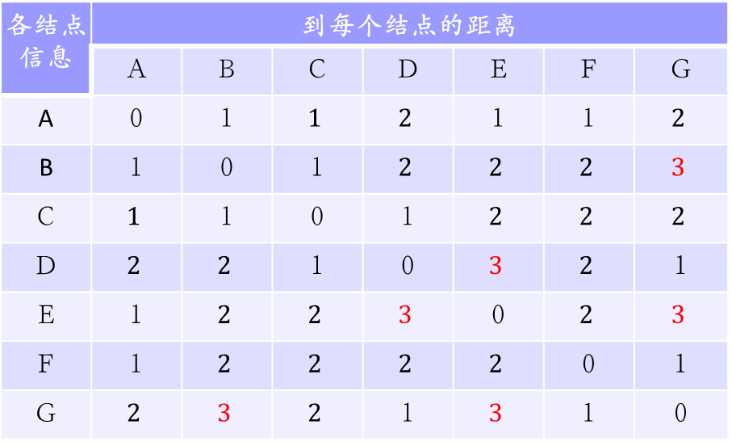
距离向量举例
4.4.3 内部网关协议RIP
第二次更新
  结点收到邻居的路由信息，更新本地路由表
  路由表中保存3跳可达的路由信息
B
A
C
D
E
各结点信息 | 到每个结点的距离
 | Ａ | Ｂ | Ｃ | Ｄ | Ｅ | Ｆ | Ｇ
A | ０ | １ | $$1$$ | $$2$$ | １ | １ | $$2$$
B | １ | ０ | １ | $$2$$ | $$2$$ | $$2$$ | $$3$$
Ｃ | $$1$$ | １ | ０ | １ | $$2$$ | $$2$$ | $$2$$
Ｄ | $$2$$ | $$2$$ | １ | ０ | $$3$$ | $$2$$ | １
Ｅ | １ | $$2$$ | $$2$$ | $$3$$ | ０ | $$2$$ | $$3$$
Ｆ | １ | $$2$$ | $$2$$ | $$2$$ | $$2$$ | ０ | １
Ｇ | $$2$$ | $$3$$ | $$2$$ | １ | $$3$$ | １ | ０
F
G

Slide 45
链路故障时
4.4.3 内部网关协议RIP
注意到故障的结点发送新的距离向量给相邻结点，正常情况下，系统会很快达到一种新的状态
结点发现故障的方式有两种
  结点连续发送一个控制分组给其它结点，看是否能接收到应答，测试与其它结点的链路是否正常
  在最近几次更新周期中，收不到预期的定期更新，则判断该链路（或链路另一端的结点）发生故障
（主动探测）
（被动侦听）

Slide 46
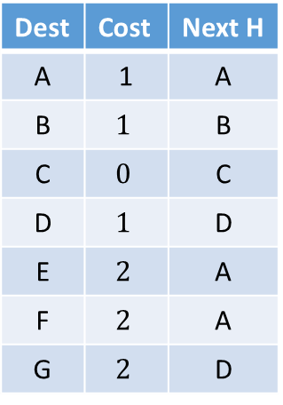

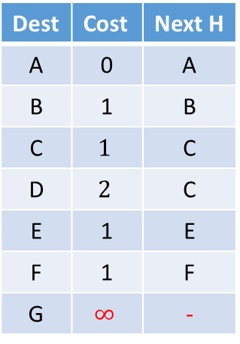
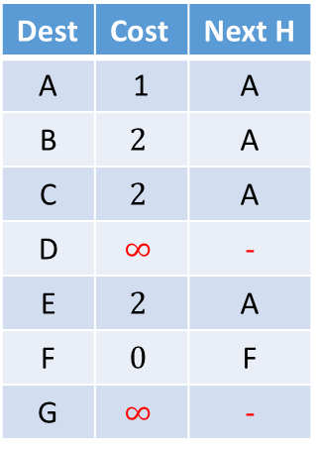
距离向量——链路故障举例1
4.4.3 内部网关协议RIP
结点F发现到G的链路发生故障时
  F设置到G、到D(下一跳为G)的距离值为无穷大
  把信息传给结点A
结点A收到F的消息
  A也把它到G的距离设为无穷大
B
A
C
D
E
F
G
节点A
节点C
节点F
Dest | Cost | Next H
A | 0 | A
B | 1 | B
C | $$1$$ | C
D | $$2$$ | C
E | 1 | E
F | 1 | F
G | $$2$$ | F
Dest | Cost | Next H
A | 0 | A
B | 1 | B
C | $$1$$ | C
D | $$2$$ | C
E | 1 | E
F | 1 | F
G | $$∞$$ | -
Dest | Cost | Next H
A | 1 | A
B | $$2$$ | A
C | $$2$$ | A
D | $$∞$$ | -
E | $$2$$ | A
F | $$0$$ | F
G | $$∞$$ | -
Dest | Cost | Next H
A | 1 | A
B | $$1$$ | B
C | $$0$$ | C
D | $$1$$ | D
E | $$2$$ | A
F | $$2$$ | A
G | $$2$$ | D
Dest | Cost | Next H
A | 1 | A
B | $$2$$ | A
C | $$2$$ | A
D | $$2$$ | G
E | $$2$$ | A
F | $$0$$ | F
G | $$1$$ | G

Slide 47
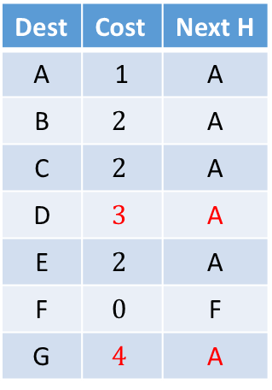
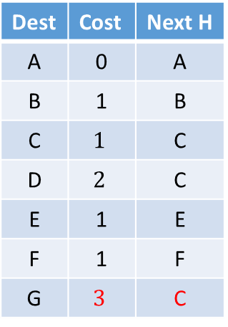
距离向量——链路故障举例1
4.4.3 内部网关协议RIP
结点A接收到C的定期更新消息
  将到G的距离设为3，下一跳C
  向邻居F发送该信息
结点F收到A的消息
  F把它到G的距离设为4，到D的距离设为3，下一跳都为A
  系统达到稳定
B
A
C
D
E
F
G
节点A
节点C
节点F
Dest | Cost | Next H
A | 0 | A
B | 1 | B
C | $$1$$ | C
D | $$2$$ | C
E | 1 | E
F | 1 | F
G | $$∞$$ | -
Dest | Cost | Next H
A | 1 | A
B | $$2$$ | A
C | $$2$$ | A
D | $$∞$$ | -
E | $$2$$ | A
F | $$0$$ | F
G | $$∞$$ | -
Dest | Cost | Next H
A | 0 | A
B | 1 | B
C | $$1$$ | C
D | $$2$$ | C
E | 1 | E
F | 1 | F
G | $$3$$ | C
Dest | Cost | Next H
A | 1 | A
B | $$1$$ | B
C | $$0$$ | C
D | $$1$$ | D
E | $$2$$ | A
F | $$2$$ | A
G | $$2$$ | D
Dest | Cost | Next H
A | 1 | A
B | $$2$$ | A
C | $$2$$ | A
D | $$3$$ | A
E | $$2$$ | A
F | $$0$$ | F
G | $$4$$ | A

Slide 48
距离向量——链路故障举例2
4.4.3 内部网关协议RIP
A通知到E的距离值为无穷大，但此时B和C仍对外通知到E的距离为2
B收到A的消息，将到E的距离更新为无穷
B收到C的消息(尚未根据A的消息更新)，知道从C可以2跳点的距离到达E，B断定可以3跳点到达E，且把这条更新信息传送给A
B
A
C
D
E
F
G
A就可得出结论，它可以4跳点到达E，并把这条信息送给C
C就可知道它能够以5跳点到达E，如此下去，只有当距离值达到一个足以被认为是无穷大的值 (16) 时，循环才会停止
更新原则：短优先、新优先
Count-to-Infinity问题
  网络变差时，收敛的慢

Slide 49
消除Count-to-Infinity问题
4.4.3 内部网关协议RIP
当链路变坏(开销增大)时，相关路径需要很长时间才能稳定
  该过程中，存在路由环路 (routing loop)
观察
  结点B通过A连接到E，且B向A通告该路径
    该通告对路由没有任何意义
    最终产生环路
解决方案
  水平分割 (Split Horizon)
    当一个结点把路由选择的更新信息发送给相邻结点时，它并不把从其相邻结点处学到的路由再回送到那些相邻结点
    B的表中有(E, 2, A)，则B知道该路由从A处学到，因此任何时候向A发更新消息时，都不包括到E的路由
  反向抑制 (Poison Reverse)
    B把来自A的路由回送给A，但在该路由表中加入否定信息（标志位）来确保A最终不会使用B到达E的路由
B
A
C
D
E
F
G

Slide 50
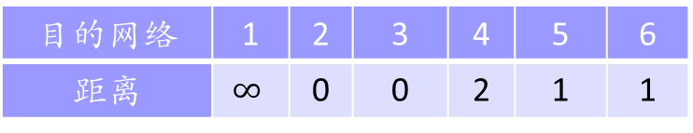
RIP协议
4.4.3 内部网关协议RIP
RIP (Routing Information Protocol)
  70 年代末期由Xerox 提出并首先用于XNS 中
  1982年由Unix/BSD实现而进入TCP/IP 协议套
  1988年成为Internet 标准 RFC 1058
  1998年新版本标准发布RIP2 RFC 2453
主要目标：怎样把分组发到网络
  结点到结点间的开销以经过的网络数计算
    C告诉A：
      它能分别以0、0到网络2，3
      它能分别以1、1到网络5，6
      它能以2到网络4
目的网络 | 1 | 2 | 3 | 4 | 5 | 6
距离 | $$∞$$ | 0 | 0 | 2 | 1 | 1
路由器C的距离向量表

Slide 51
RIP2协议的报文格式
4.4.3 内部网关协议RIP
标志所使用的地址协议
指示报文类型：请求1、应答2
4 字节
地址族标识符
路由标记
4 字节
网络地址
命令
版本
必为 0
子网掩码
填入自治系统的号码
  RIP 有可能收到本自治系统以外的路由选择信息
下一跳路由器地址
距离 (1-16)
首部
路由部分
路由信息
（20 字节/路由）
可重复出现
最多 25 个
RIP 报文
IP
首部
UDP
首部
UDP 用户数据报
IP 数据报
端口号520

Slide 52
RIP使用两种报文
4.4.3 内部网关协议RIP
请求
  路由器刚启动时或由某些记录超时的路由器发出
  分组中对应“命令”位置为1
应答
  用于答复一个请求
  或每隔 30s 定时发送（整个路由信息）
  分组中对应“命令”位置为2

Slide 53
RIP协议的工作过程
4.4.3 内部网关协议RIP
1）RIP协议刚启动时
  检测路由器的各个接口的状态和地址信息
  若某接口状态正常，在路由表中增加一条路由，表示可以到达该接口所在的网络，距离值为0
  即路由器将它所连接的几个网络互连起来，在它们之间转发信息
2）初始化后
  主动向各个网络接口以广播方式发送RIP请求
  该请求的RIP数据部分只包含一项路由信息，且全部域为0，表示要得到相连的网络上的路由器所拥有的路由表中的全部信息
3）收到请求的路由器回复应答包
4）最后，各相邻节点之间交换路由信息，各节点获取到全网路由信息

Slide 54
RIP协议的工作过程
4.4.3 内部网关协议RIP
RIP路由信息的发送
  通过应答包发送，包含：到达某目标网络的跳数
  回复请求包，或周期性发送

Slide 55
RIP协议的工作过程
4.4.3 内部网关协议RIP
RIP路由信息的接收：当收到相邻路由器(其地址为 X)的一个 RIP 报文
  1）先修改此 RIP 报文中的所有项目
    把“下一跳”字段中的地址都改为 X，并把所有的“距离”字段的值加 1
  2）对修改后的 RIP 报文中的每一个项目，重复以下步骤：
    若项目中的目的网络N不在路由表中，则把该项目加到路由表中
    否则 (即路由表中有目的网络N，则查看下一跳路由器地址)
      若下一跳字段给出的路由器地址是同样的，则把收到的项 目替换原路由表中的项目
      否则 (即下一跳不同)
        若收到项目中的距离小于路由表中的距离，则进行更新
        否则，什么也不做
  3）若 3 分钟还没有收到相邻路由器的更新路由表，则把此相邻路由器记为不可达路由器，即将距离置为16（距离为16表示不可达）
  4）返回
从无到有
新优先
短优先

Slide 56
RIP的局限性
4.4.3 内部网关协议RIP
可扩展性
  16作为无穷大，它不能在“直径”大于15的自治系统中使用
不能在丢失率高的网络中使用
  RIP更新和超时机制
不能动态地使用时延、负载等为依据选择路由
  RIP在传播路由时使用固定的费用值
开销较大
  每30秒信息交换占用网络资源
  路由器之间交换的路由信息是路由器中的完整路由表，因而随着网络规模的扩大，开销也就增加
收敛速度
  网络出故障时往往需要较长的时间(例如数分钟)

Slide 57

Any
Questions
谢谢！

